Slide 1
Классификация химических реакций

Slide 2
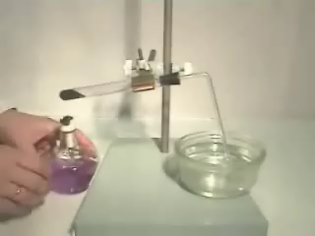
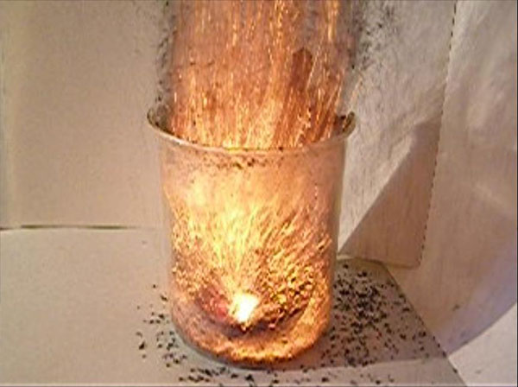
Цель урока
Изучить классификации химических реакций по различным признакам

Slide 3
План
I. Химические реакции
1) По числу и составу веществ
2) По изменению с.о.
3) По тепловому эффекту
4) По фазовому составу
5) По использованию катализатора
6) По обратимости
II. Закрепление
III. Домашнее задание

Slide 4
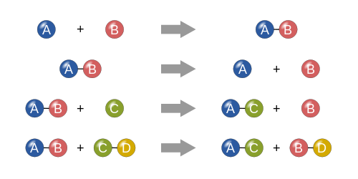
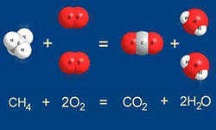
Химические реакции
это явления, в ходе которых одни вещества превращаются в другие.

Slide 5
По числу и составу веществ
а) реакции соединения
S + O₂ → SO₂
б) реакции разложения
2KNO₃ → 2 KNO₂+ O₂↑
в) реакции замещения
СuSO₄ + Fe= FeSO₄ + Cu↓
г) реакции обмена
Na₂CO₃ + 2HCl = 2NaCl + H₂O + CO₂↑

Slide 6
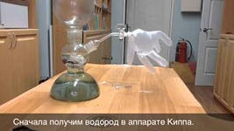
По изменению с.о.
а) ОВР
3Fe + 2O₂ = Fe3O4
б) не ОВР
CuO + 2HCl = CuCl₂ + H₂O

Slide 7
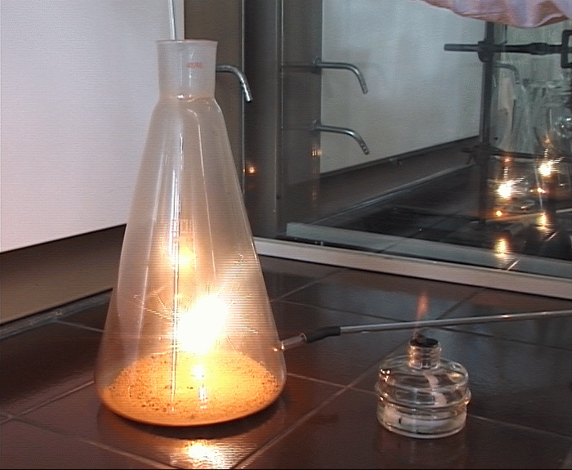
По тепловому эффекту
а) экзотермические
C + O₂ = CO₂ + Q
б) эндотермические
2KMnO₄ = MnO₂ + K₂MnO₄ + O₂↑ - Q

Slide 8
По фазовому составу
а) гомогенные
2Al (тв)+ 3S(тв) = Al₂S₃(тв)
б) гетерогенные
СuSO₄(р-р) + Fe(тв.)= FeSO₄ (р-р)+ Cu(тв.)↓

Slide 9
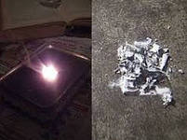
По использованию катализатора
а) каталитические
Н₂SO₄
C₂H₅OH → C₂H₄↑ + H₂O
б) некаталитические
2Mg + O₂ = 2MgO

Slide 10
По обратимости
а) обратимые
N₂ + 3H₂ <=> 2NH₃ + Q
б) необратимые
это все реакции обмена (условия):
выделяется ↑,
выпадает ↓,
образуется слабый электролит.

Slide 11
Закрепление
Задание: Охарактеризуйте химическое уравнение по признакам классификации.
2MgO = 2Mg + O₂↑ - Q
Ответы:
Р. разложения
ОВР
Эндотермическая
Гетерогенная
Некаталитическая
Не обратимая

Slide 12
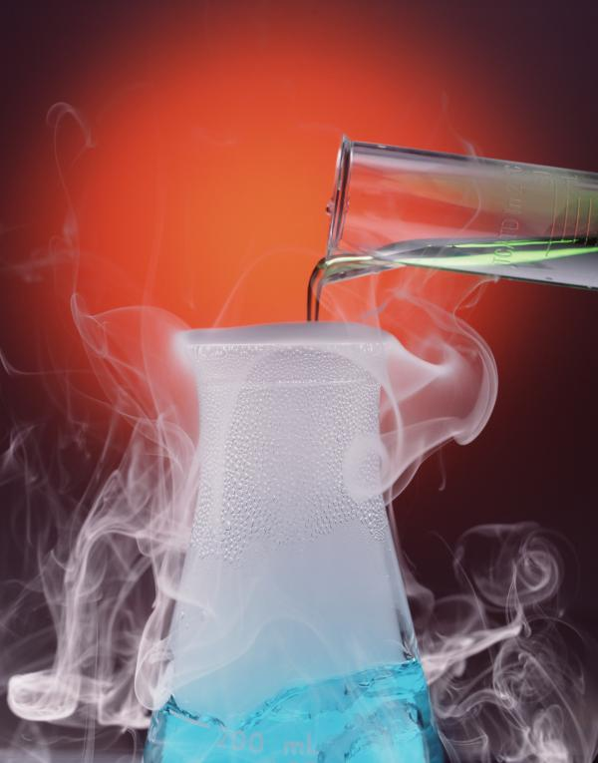
Домашнее задание
§13-14, конспект урока, подготовиться к с.р.
Охарактеризовать следующую реакцию по плану
Pt
N2 + H2 ↔ NH3↑ + Q

